Slide 1
Konzept für ein portables System zur Müdigkeitserkennung mit Körpersensoren
Paul Pasler
Notes:
<Nummer>

Slide 2
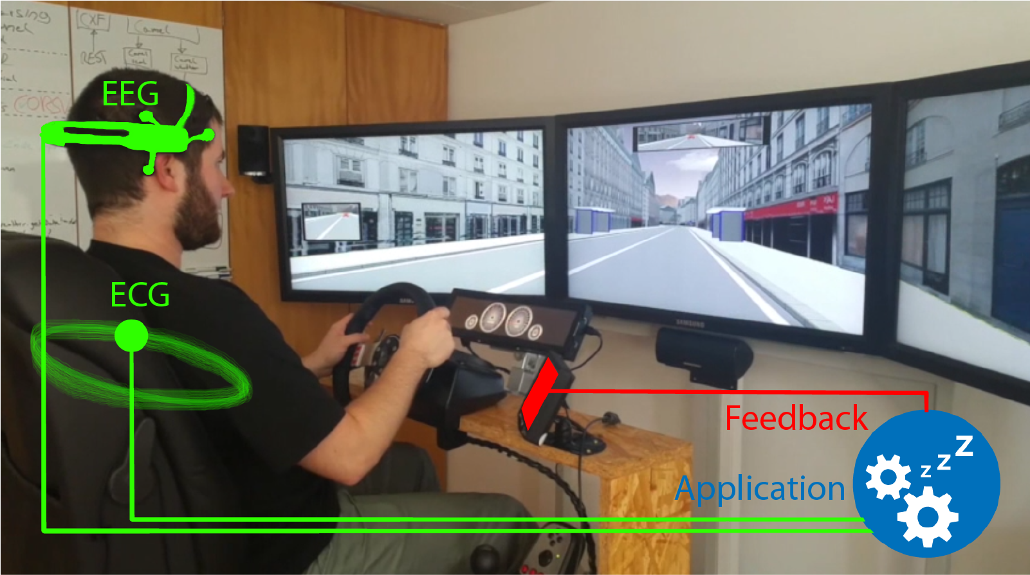
Jeder 5. Unfall lässt sich auf Müdigkeit zurückführen [EVE08]
Müdigkeitserkennung
Erkennt Müdigkeit und warnt den Fahrer
Ansätze
Fahrverhalten
Computer Vision
Körpersensoren
Analyse
Genauigkeit und Robustheit
Komfort für den Fahrer
Portierbarkeit
Konzept
Die Zahl schwerer Unfälle, könnte mit Fahrerassistenzsystemen, um bis zu 28% verringert werden [MAA15]
Die Hälfte der Befragten ist schon
einmal übermüdet gefahren, jeder 3. sogar
schon kurz eingeschlafen [NSF10]
[Eve08] Claudia Evers. „Unterschätzte Risikofaktoren Übermüdung und
Ablenkung als Ursachen für schwere LKW-Unfälle.“
[MAA15] Xavier Mosquet, Michelle Andersen and and Aakash Arora. „A road
map to safer driving through advanced driver assistance systems.“
[NSF10] National Sleep Foundation. „Drivers Beware: getting enough sleep
can save your life this memorial day.“
11.11.15
Paul Pasler
<Nummer>
Notes:
http://www.neuewelt9.hochschule-reutlingen.de/galerie/
<Nummer>

